Slide 1
Hotel website
202135933 김수정

Slide 2


DB
roles table
reservation table: 호텔 예약 정보

Slide 3
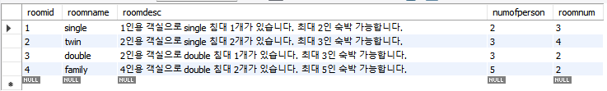

DB
rooms table: 호텔 객실 정보(numofperson: 객실 별 최대 수용 가능 인원, roomnum: 방의 개수)
user table

Slide 4
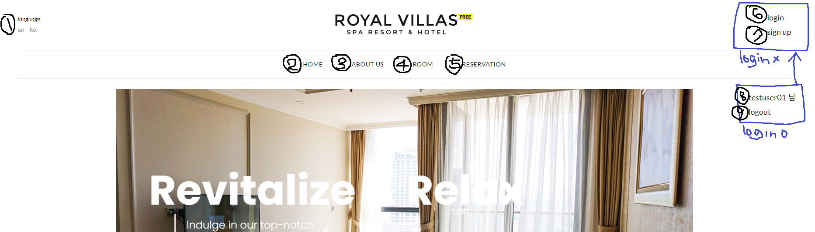
HOME
언어 변경(en/ko) 2. HOME(HOME으로 이동) 3. ABOUT US(호텔 소개)
4. ROOM(객실 소개) 5. RESERVATION (예약) 6. login(로그인)
7. sign up(회원가입) 8. My page(비밀번호 변경, 예약 확인, 취소) 9. logout(로그아웃)

Slide 5
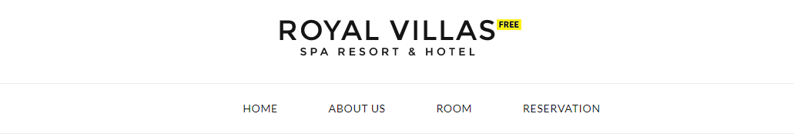
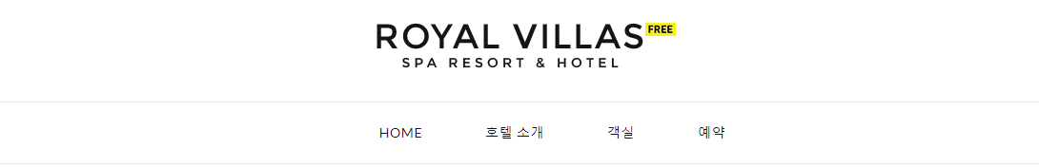
language
영어로 설정(en)
한국어로 설정(ko)

Slide 6
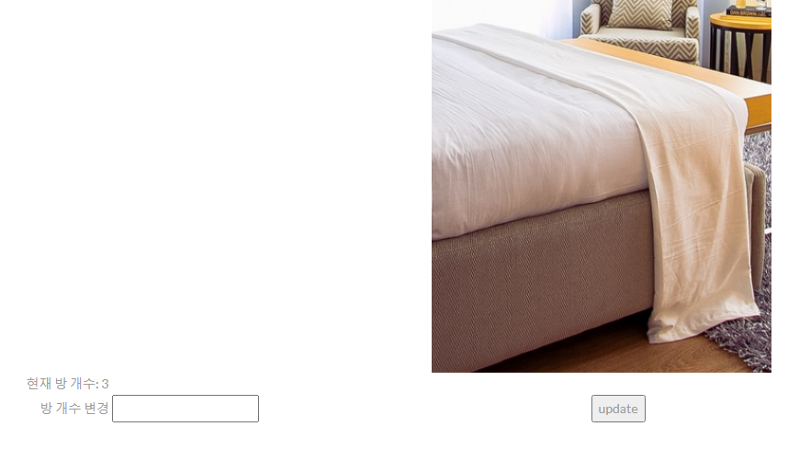
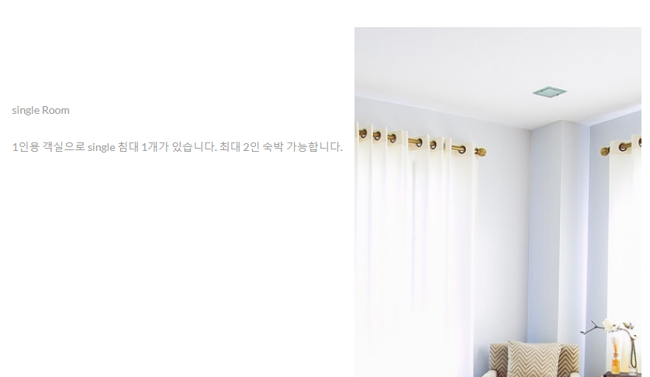

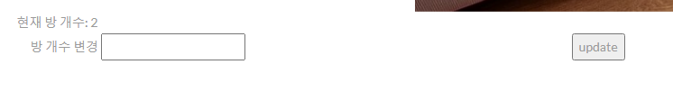
room
user, anonymous
객실 정보를 확인할 수 있음
admin
예약 가능한 방 개수
변경 가능
정보 조회(Read)
rooms table의 roomnum 변경
(update)

Slide 7
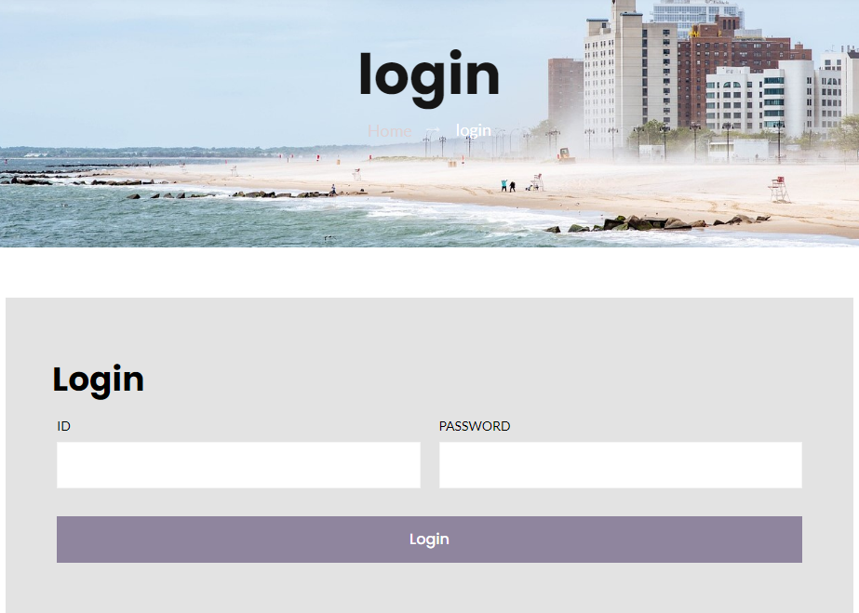
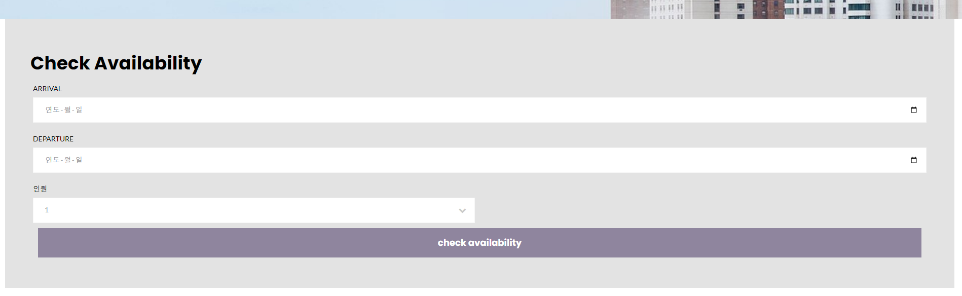
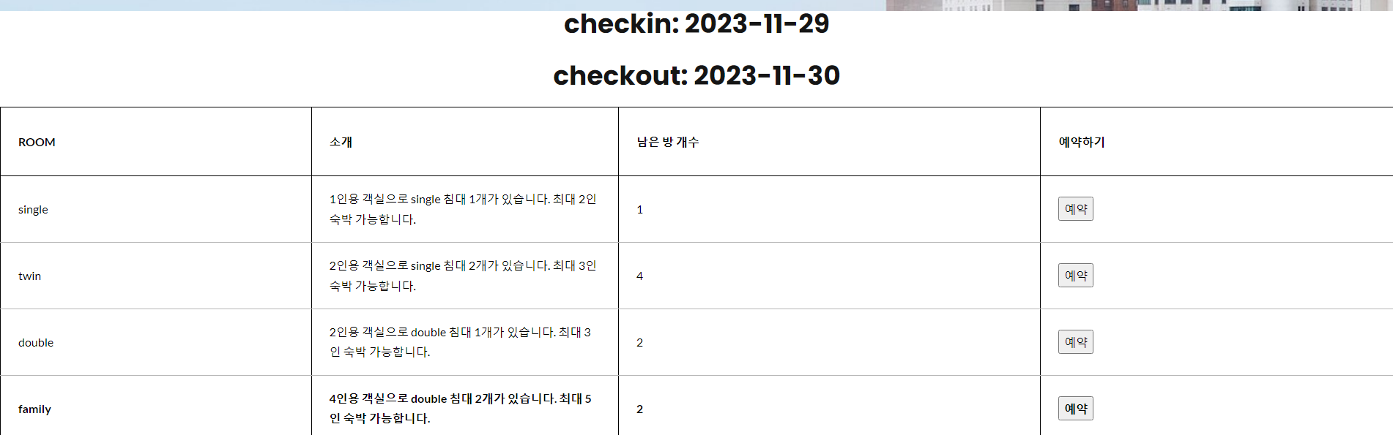

reservation
로그인하지 않은 상태이면
로그인 창으로 연결
user(일반 유저)
날짜와 인원을 입력해 예약 가능한 객실을 조회, 예약할 수 있음
예약하기(Create)
정보 조회(Read)

Slide 8
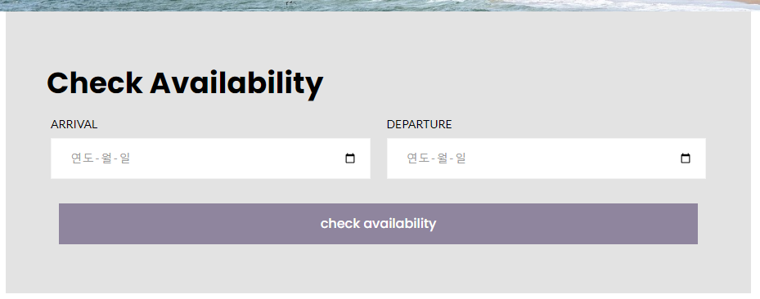
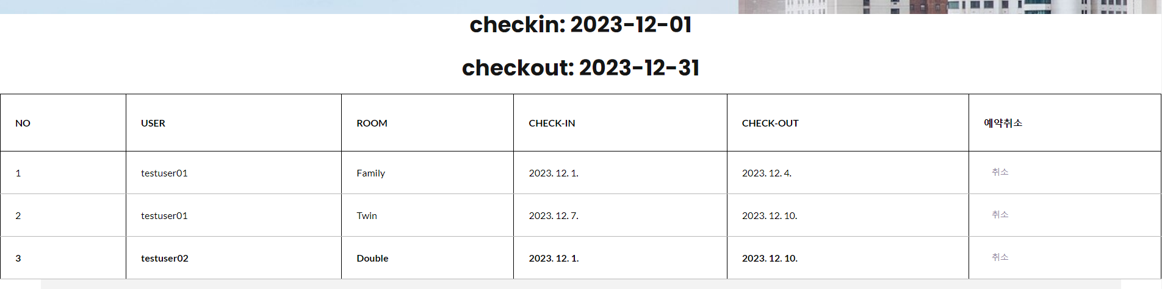
reservation
admin
날짜를 입력해 user들의 예약 정보를 조회할 수 있음
검색한 날짜에 걸치는 예약 정보는 모두 출력함
정보 조회(Read)
예약 취소
(delete)

Slide 9
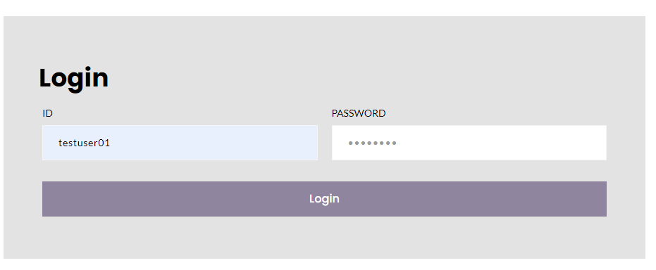
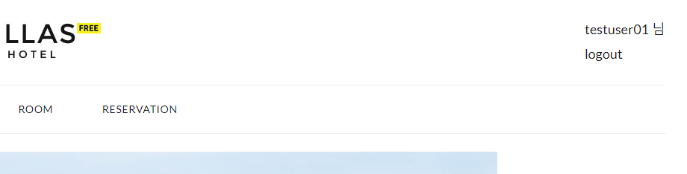
login
정보 조회(Read)
로그인 성공

Slide 10
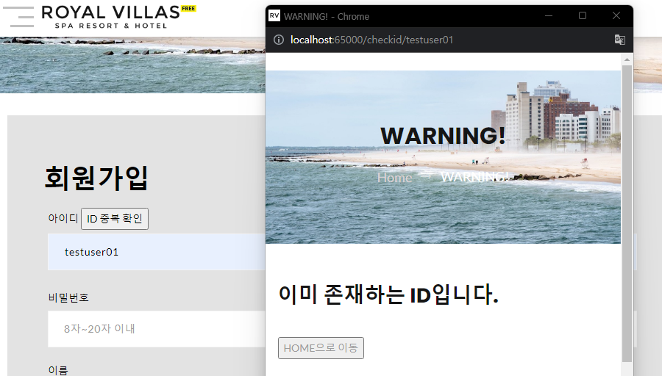
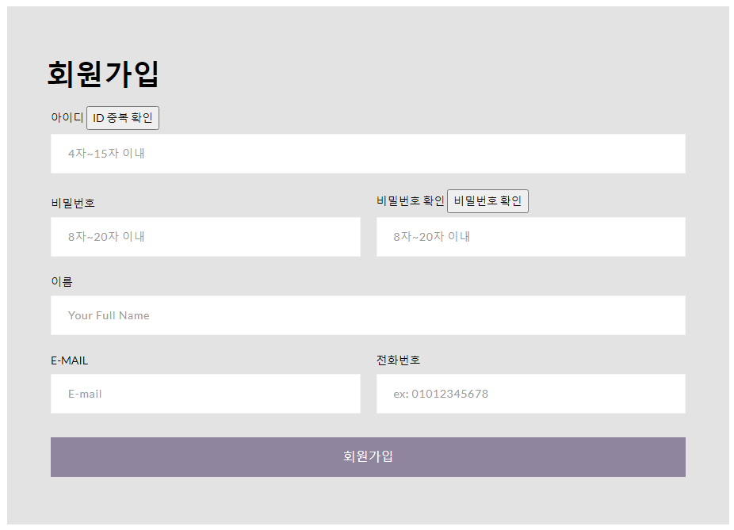
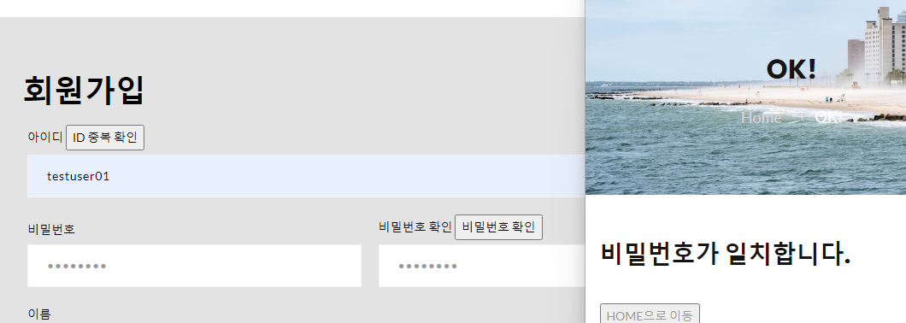
sign up
계정 생성(create)
기존 ID와 중복되는지 확인(Read)
비밀번호와 비밀번호 확인이 일치하는지 체크

Slide 11
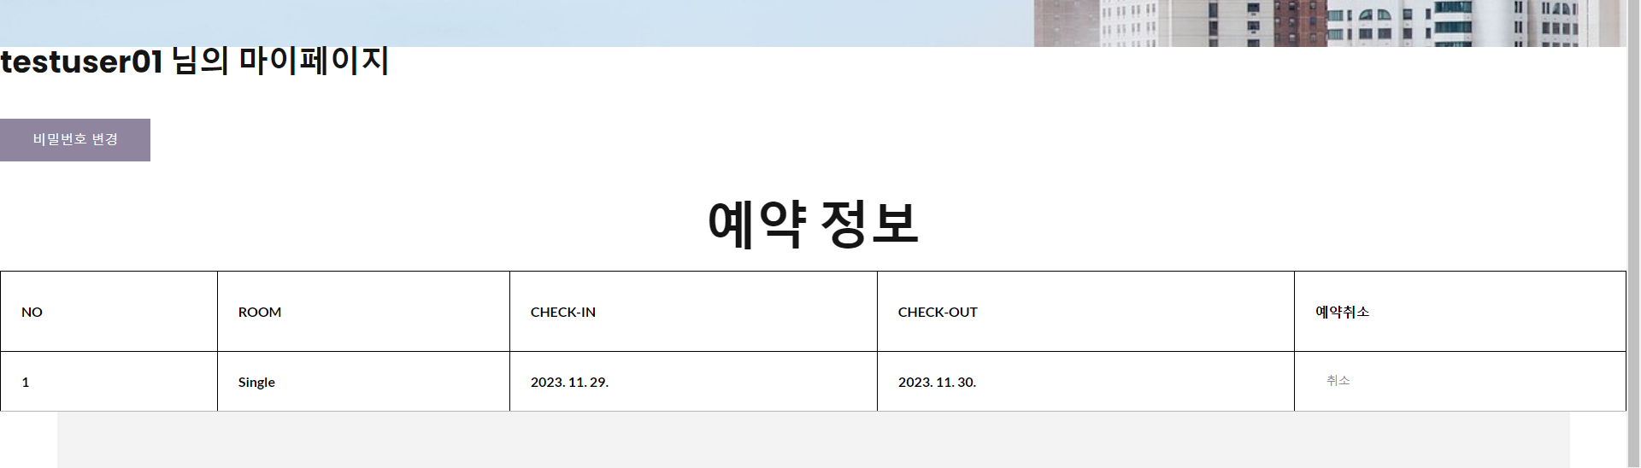
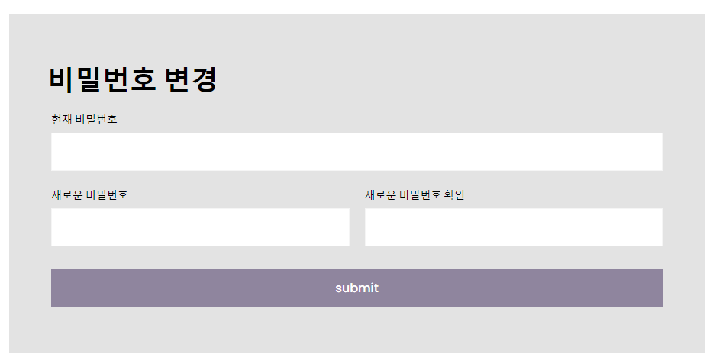
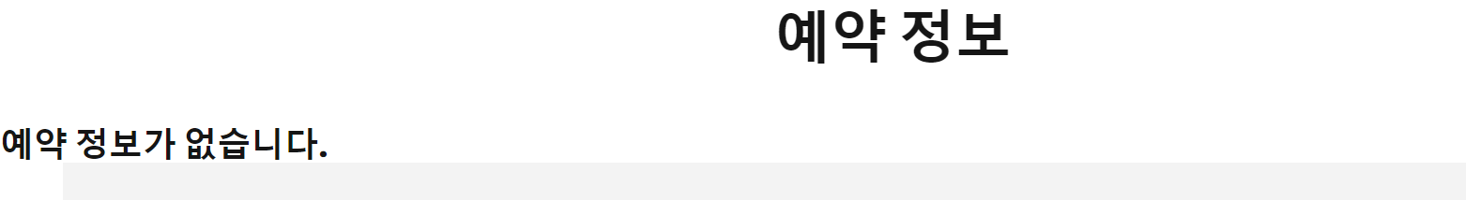
my page
비밀번호 변경
예약 정보 확인
예약 취소
예약 취소
(delete)
정보 조회(Read)
비밀번호 변경(update)

